Slide 1


gas和转账
白玉琪

Slide 2
说明
address.send, address.transfer, receive
把问题搞复杂，不主张用，也不再讲
为什么要有gas？
经济学设计: 成本
成为矿工收入
Notes:
更多模版：亮亮图文旗舰店https://liangliangtuwen.tmall.com

Slide 3
合约可以有钱
合约可以有钱！
合约与其他合约或者EOA之间可以转账
multisig钱包
Notes:
更多模版：亮亮图文旗舰店https://liangliangtuwen.tmall.com

Slide 4
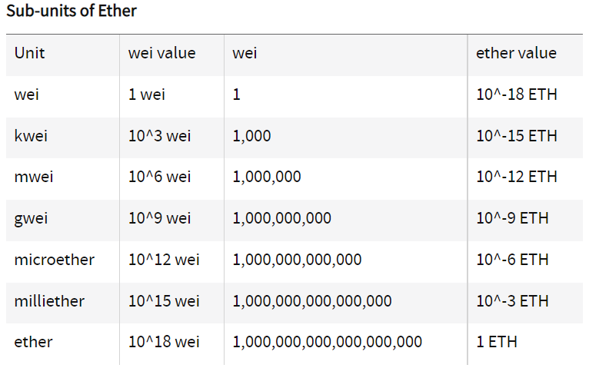
以太坊货币单位
Notes:
更多模版：亮亮图文旗舰店https://liangliangtuwen.tmall.com

Slide 5
gas和gas price
https://github.com/wolflo/evm-opcodes/blob/main/gas.md
实际的gas是完全由执行逻辑决定的，一个固定的逻辑的合约函数执行，gas没有变化，有变化的是gas的价格，是由transaction来设定
交易发起者设定最多消耗多少：gaslimit；剩下没用完的gas会“退款”， 交易失败时，已经用了的gas不退
合约之间函数调用可以设置gaslimit：调用者来控制gas消耗
Notes:
更多模版：亮亮图文旗舰店https://liangliangtuwen.tmall.com

Slide 6
转账与函数调用
没有单独的转账逻辑，转账是与函数调用一起发生的。转账就是函数调用
调用时加上调用选项{gas[gaslimit]:<gas>, value:<value>}
ccontracta.foo{option}();
3. 被调用者加上payable修饰符
Notes:
更多模版：亮亮图文旗舰店https://liangliangtuwen.tmall.com

Slide 7
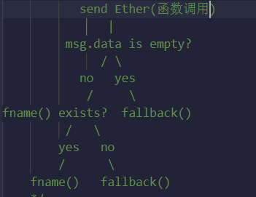
转账与函数调用
上图是我们之前学过的函数调用的正常执行逻辑
2. 在上述逻辑的理解之上，转账逻辑是：如果value为空，上述逻辑正常执行；如果value不为空，则要看解析出来的 目标函数是否是payable
Notes:
更多模版：亮亮图文旗舰店https://liangliangtuwen.tmall.com

Slide 8
转账与函数调用
通过静态函数调用转账fname{gas:<gas>, value:<value>}()，被调用的普通函数用payable修饰，接收转账
通过动态函数调用aadress.call{gas:<gas>, value:<value>}(calldata)转账，被调用函数payble修饰
如果调用没带钱，被调用者不必payable；如果带钱了，但是被调用者没有payable，就会失败
函数调用都可以附带做转账操作
Notes:
更多模版：亮亮图文旗舰店https://liangliangtuwen.tmall.com

